Slide 1



BOOTSTRAP
Present by Eduwork.id
www.eduwork.id

Slide 2


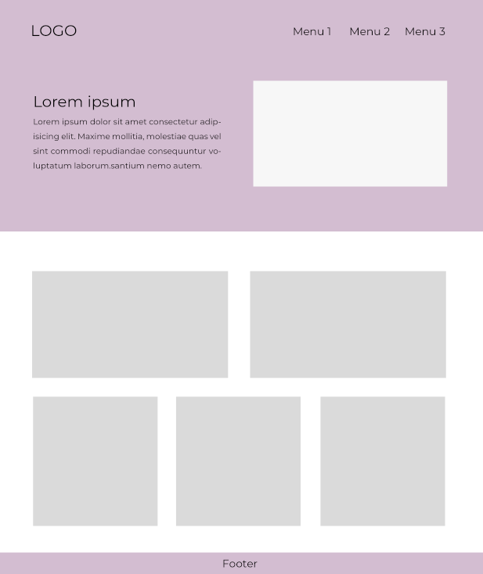
www.eduwork.id | Page 01
Latihan Studi Kasus

Slide 3

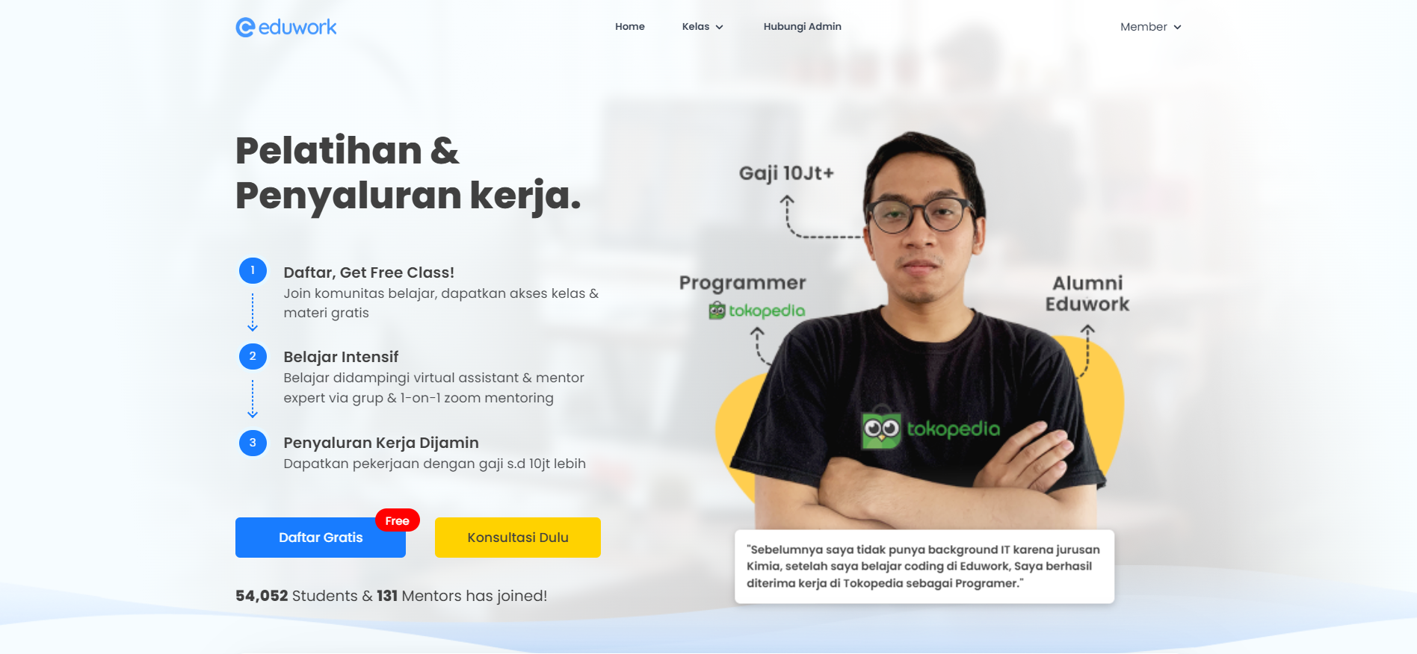
www.eduwork.id | Page 01
Tugas
Silahkan buat tampilan di bawah ini :
https://eduwork.id
Note : hanya perlu membuat section seperti yg ada pada gambar diatas, tidak perlu membuat full 1anding page dari website eduwork
Poin yang dinilai adalah :
Kemiripan layout
Kerapihan tampilan di browser
Kerapihan coding pada text editor

Slide 4
www.eduwork.id | Page 02
Instruksi Pengerjaan
Silahkan kerjakan tugas ini dalam bentuk html
Push coding mu ke dalam github (akses public)
Screenshot hasil html mu ke dalam PDF
Cantumkan link git mu di dalam PDF
File PDF di upload ke google drive, dan link google drive / PDF di submit ke dalam LMS Eduwork
Due Date : Jumat, 22 September 17:00 WIB

